Slide 1









SỞ GIÁO DỤC VÀ ĐÀO TẠO HÀ NỘI
TRƯỜNG MẦM NON LỆ CHI
VĂN HỌC: TRUYỆN ĐÔI BẠN NHỎ
LỨA TUỔI: 24-36 THÁNG

Slide 2



Slide 3


Slide 4


Slide 5



Slide 6


Slide 7
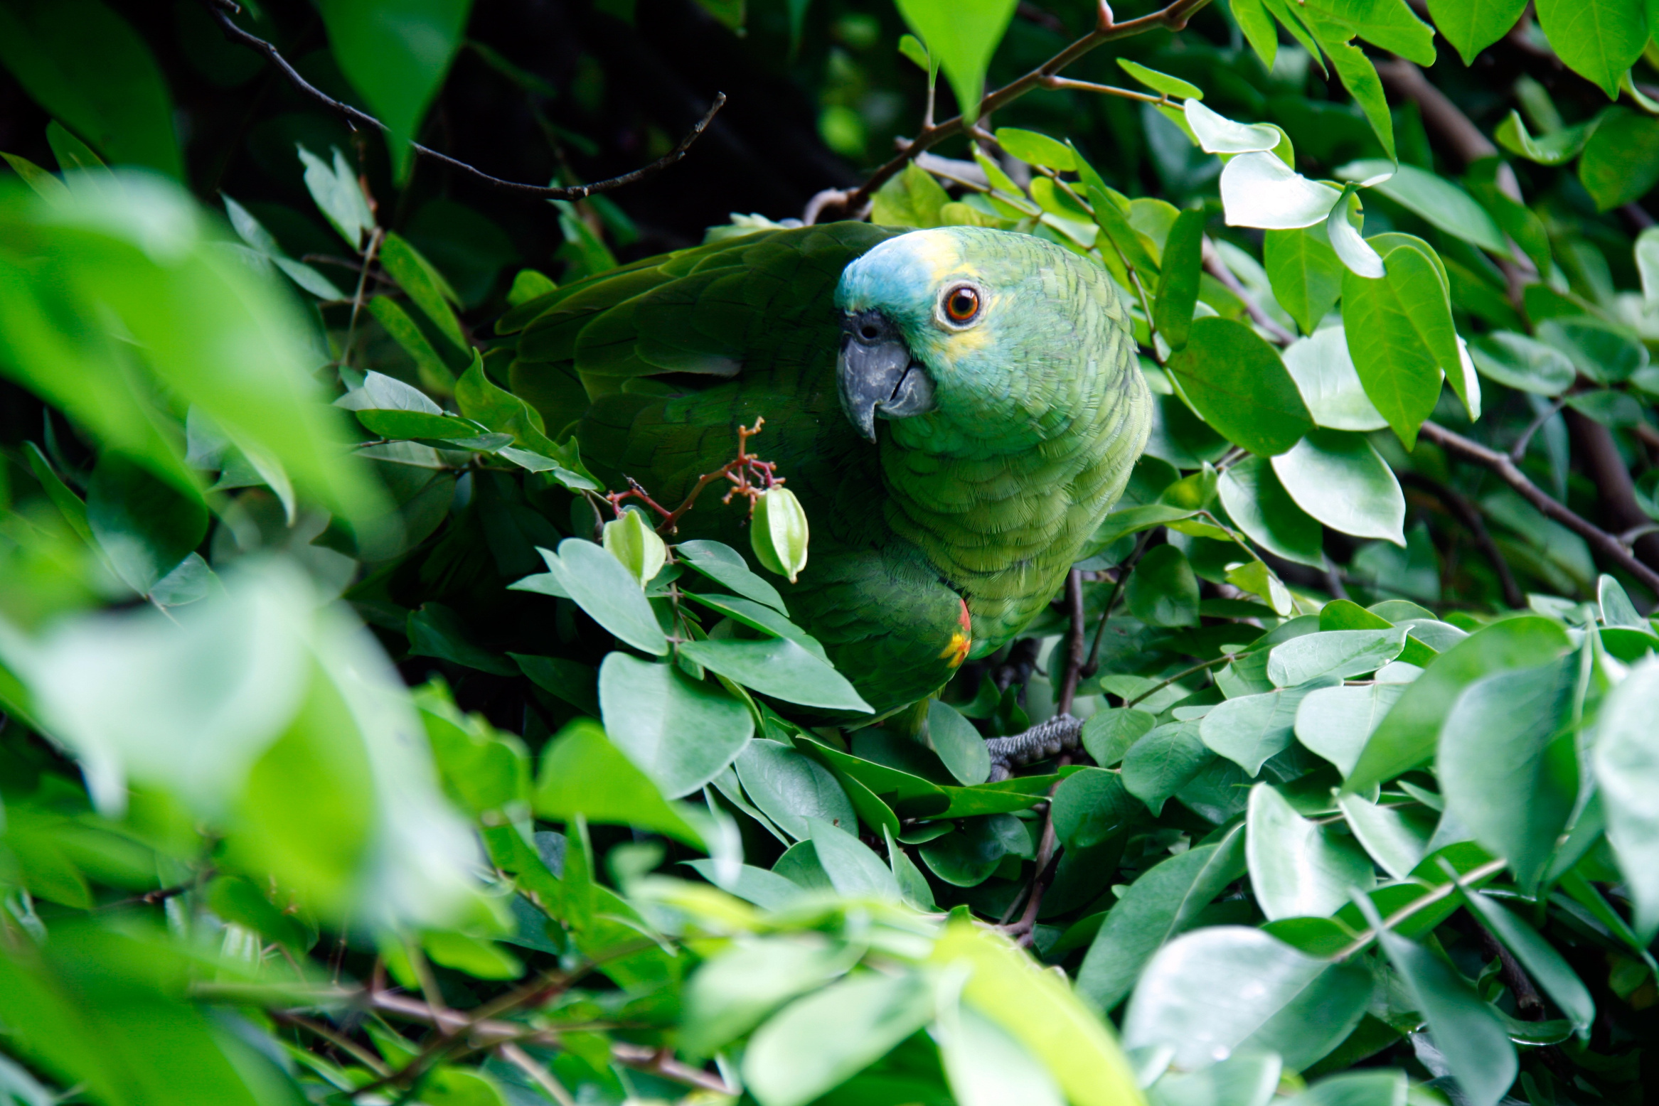
THANKYOU

